Slide 1
第四章 液压马达
§4-1 液压马达概述
一、液压马达的分类
液压马达的种类按其排量能否调节分为：
。定量马达
。变量马达
按结构形式可分为：
。齿轮式
。叶片式
。柱塞式
。螺杆式

Slide 2
二、液压马达的工作原理及图形符号
（一）液压马达的工作原理
液压系统中使用的液压马达也是容积式的，从原理上讲是把容积式泵逆用，即向泵中输入压力油，就可使泵轴转动，输出转矩和转速，成为液压马达。

Slide 3
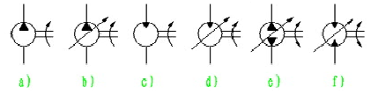
（二）液压马达的图形符号
a.单向定量马达； b.单向变量马达；
c.双向变量马达；

Slide 4
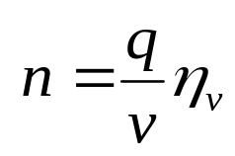
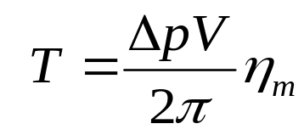






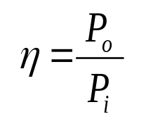

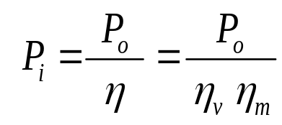
三、液压马达的性能参数
1.转速：
2.转矩：
3.输入功率：
4.输出功率：
5.效率：

